Slide 1
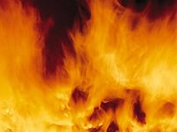
ПОЖАРНАЯ БЕЗОПАСНОСТЬ

Slide 2
Пожар – это неконтролируемый процесс горения, сопровождающийся уничтожением материальных ценностей и создающий опасность для жизни и здоровья людей.

Slide 3
Классификация пожаров
Пожар
Место
нахождения
Масштаб
Характер
горючих
веществ

Slide 4
Пожары по месту нахождения
Пожары на открытом пространстве (I кл.) | Пожары в ограждениях (II кл.)
1) распространяющиеся | 1)открытые (развиваются при полностью открытых проемах)
2) не распространяющиеся (локальные) | 2) закрытые (протекают при полностью закрытых проемах)

Slide 5
Масштаб пожара
Отдельные | В зданиях и сооружениях (несколько отдельных пожаров объединяют в группы отдельных пожаров )
Сплошные | Когда отдельные пожары сливаются в один общий, при этом горят более 50% застройки
Массовые | Совокупность отдельных и сплошных пожаров

Slide 6
Характер горючих веществ
Класс А | пожары твердых веществ, в основном органического происхождения, горение которых сопровождается тлением (древесина, текстиль, бумага)
Класс B | пожары горючих жидкостей или плавящихся твердых веществ
Класс C | пожары горючих газов
Класс D | пожары металлов и их сплавов
Класс E | пожары, связанные с горением электроустановок (под напряжением)

Slide 7
Выбор способов тушения зависит от:
характеристики горящих веществ и условий, в которых протекает процесс горения
доступности зон горения, необходимости выполнения мероприятий по подготовке к тушению
наличия личного состава, огнетушащих веществ, материалов и средств.

Slide 8
Первичные средства пожаротушения
Простейшим средством тушения возгораний и пожаров является песок.
Наиболее распространенным и универсальным средством тушения пожара является вода.
Для ликвидации пожаров в начальной стадии можно применять асбестовое и войлочное полотно, грубошерстные ткани.
Особое место отводится огнетушителям - это современные технические устройства, предназначенные для тушения пожаров в их начальной стадии возникновения.

Slide 9
Огнетушители классифицируются:
- по виду огнетушащих средств;
- по объему корпуса;
- по способу подачи огнетушащего состава
- по виду пусковых устройств.

Slide 10
Огнетушители углекислотные переносные ОУ-
Углекислотные огнетушители предназначены для тушения загораний различных веществ и материалов, а также электроустановок, кабелей и проводов, находящихся под напряжением до 1000В

Slide 11
Огнетушители порошковые ручные
Порошковые огнетушители предназначены для тушения пожаров твердых, жидких и газообразных веществ (в зависимости от марки используемого огнетушащего порошка), а также электроустановок, находящихся под напряжением до 1000 В

Slide 12
Пожарные щиты первичных средств пожаротушения

Slide 13
Требования пожарной безопасности, предъявляемые к первичным средствам пожаротушения в библиотеке.
1.Каждый огнетушитель, установленный в зданиях научной библиотеки, должен иметь порядковый номер, нанесенный на корпус.
2.Огнетушители должны размещаться в легкодоступных местах и не должны быть помехой и препятствием при эвакуации людей из помещений.
3.Огнетушители следует располагать на видных местах вблизи от выходов из помещений на высоте не более 1,5 метра или устанавливать в специальные тумбы-подставки
4.Огнетушители, введенные в эксплуатацию, должны подвергаться техническому обслуживанию, которое обеспечивает поддержание огнетушителей в постоянной готовности к использованию Техническое обслуживание включает в себя периодические проверки, осмотры, ремонт, испытания и перезарядку огнетушителей.
5. Запрещается использование первичных средств пожаротушения для хозяйственных и прочих нужд, не связанных с тушением пожара.

Slide 14
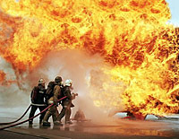
Каждые 4 – 5 минут в нашей стране вспыхивает пожар.
На промышленных предприятиях, объектах сельского хозяйства, в учебных заведениях, детских дошкольных учреждениях и в жилых домах, при перевозках грузов на всех видах транспорта.

Slide 15
Самые масштабные пожары в истории цивилизации
9 июля 1811 года произошел масштабный пожар в одном из самых густонаселенных районах Киева - Подоле. Сгорело большинство строений. Пожар начался в доме столяра по улице Спасской. Из-за сухой погоды и сильного ветра пожар охватил всю территорию Подола и длился три дня. Горели деревянные строения, заборы, деревянные мостовые и даже сады. Пострадало 11 каменных и 8 деревянных церквей, Фроловский, Петропавловский и Братский монастыри, а также 1176 зданий, в том числе, и здание киевского магистрата. После пожара Подол превратился в горящие и дымящиеся развалины.
3 июня 1989 года произошла крупнейшая в истории России и СССР катастрофа: в 11 км от города Аша на перегоне Аша - Улу-Теляк два встречных пассажирских поезда загорелись из-за скопления газа из протёкшего газопровода. Погибли 575 человека, 623 стали инвалидами, получив тяжёлые ожоги и телесные повреждения. Детей среди погибших - 181.

Slide 16
Пожары XXI века.
11 марта 2015г. в казанском торговом центре "Адмирал" возник пожар, который распространился на площади 4 тысячи квадратных метров. В результате пожара в торговом центре "Адмирал" в Казани, четыре человека погибли, 36 пострадали, сообщает ГУ МЧС по Татарстану. Электротехническая неисправность является одной из основных версий причины пожара в казанском торговом центре «Адмирал»
15 марта поздно вечером произошел пожар на колокольне на территории Новодевичьего монастыря. Пожар тушили 29 единиц спецтехники, к ликвидации возгорания было привлечено 113 человек. Пострадавших нет. Пожар был полностью ликвидирован на площади 300 квадратных метров 16 марта в 01.23. Колокольня и все прилегающие здания и сооружения серьезно не повреждены.
Причины пожара: основной версией возникновения огня называется неисправное оборудование реставраторов. Правоохранители полагают, что во время работы тепловых пушек, просушивающих фасад колокольни, могло произойти короткое замыкание.
.

Slide 17
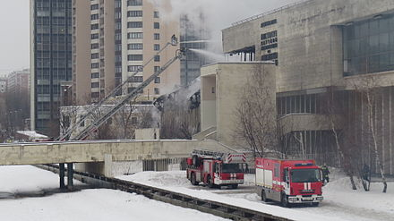
30 января 2015г. В Москве произошло чрезвычайное происшествие - пожар в библиотеке Института научной информации по общественным наукам РАН

Slide 19
ПРАВИЛА ПРОТИВОПОЖАРНОГО РЕЖИМА В РОССИЙСКОЙ ФЕДЕРАЦИИ
Утверждены постановлением Правительства РФ от 25 апреля 2012г. № 390
Требования пожарной безопасности в библиотеке:
запрещается производить уборку помещений, очистку деталей и оборудования с применением легковоспламеняющихся и горючих жидкостей;
производить всякого рода перепланировку помещений и возведение строений с отступлением от требований строительных норм и правил;
проводить огневые, электрогазосварочные и другие виды пожароопасных работ в зданиях при наличии в их помещениях людей;
хранить и применять в подвалах и цокольных этажах ЛВЖ и ГЖ, баллоны с газами и другие взрывопожароопасные вещества и материалы;
производить перепланировку эвакуационных путей и выходов, в результате которой ограничивается доступ к огнетушителям и другим средствам пожаротушения;

Slide 20
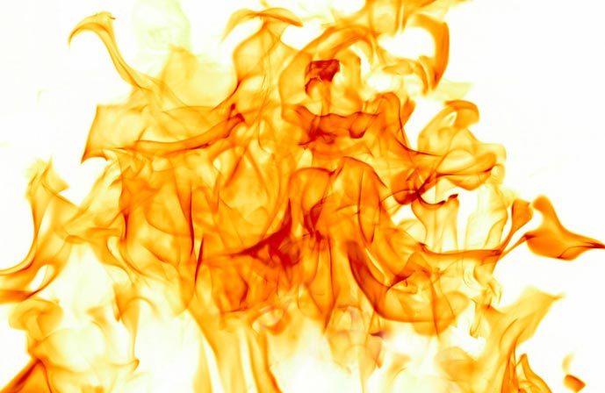
стеллажи для хранения книг в научной библиотеке должны быть металлические;
запрещается производить хранение редких книг и рукописей в сгораемых зданиях и помещениях, а также совместно с другими пожароопасными веществами и материалами;
в экспозиционных залах библиотеки все предметы хранения из органических материалов повышенной горючести (сухие растения, газовые ткани, изделия из пуха и т.п.), легко подверженные тлению, должны храниться в застекленных витринах и шкафах;
В хранилищах книжных фондов библиотеки должны быть обеспечены проходы между стеллажами: главный проход - 1,2 м, рабочие - 0,75 м, а также боковые обходы между стеной и стеллажами - не менее чем по 0,5 м;
ковры и ковровые дорожки в читальных залах и других помещениях с массовым пребыванием людей и на путях эвакуации должны надежно крепиться к полу;
в помещениях книгохранилищ и архивов, а также в помещениях, в которых содержатся служебные каталоги и описи, отделку стен и потолков следует предусматривать из материалов которые соответствуют пожарной безопасности;
.

Slide 21
-оставлять без присмотра включенное электрооборудование, электроприборы и токоприемники;
-пользоваться поврежденными розетками, рубильниками, другими электроустановочными изделиями;
-обертывать электролампы и светильники бумагой, тканью и другими горючими материалами, а также эксплуатировать светильники со снятыми колпаками , предусмотренными конструкцией светильника;
-использовать временную электропроводку, а также удлинители для питания электроприборов;
светильники, электрощиты и распределительные устройства в зданиях научной библиотеки должны быть закрытого исполнения, а электропроводка выполняться скрытым способом.

Slide 22
Порядок действия при пожаре
Немедленно позвонить по телефону 01 или по мобильному телефону.
Задействовать систему оповещения людей.
Организовать эвакуацию людей и материальных ценностей в безопасную зону.
Известить о пожаре руководителя.
Организовать встречу пожарных подразделений.
Принять меры по тушению пожара средствами пожаротушения.
Информировать начальника прибывшего пожарного подразделения о наличии людей.

Slide 23
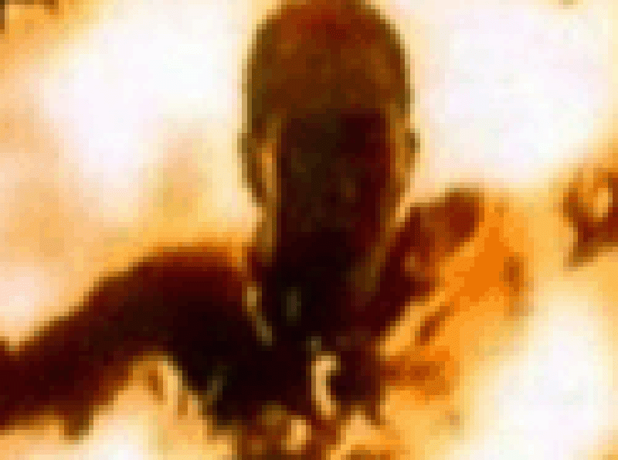
Заключение
Из-за того, что население нашей страны недостаточно подготовлено в сфере пожарной безопасности, нет необходимого уровня культуры собственной безопасности - жизнь и здоровье нас и наших детей зависят только от нашей профессиональной подготовки.

